Slide 1

Sistema de Manipulación de Imágenes en Java
Mario Gómez Peña (alu.124956@usj.es)

Slide 2
Objetivos a cumplir:
Generación de estructuras de carpetas
Creación de imágenes aleatorias con diferentes formas
Análisis de carpetas
Recopilación de información sobre una imagen creada

Slide 3

5 clases:
Main.java
App.java
ImageLibrary.java
ImageInfo.java
ImageAnalizator.java

Slide 4
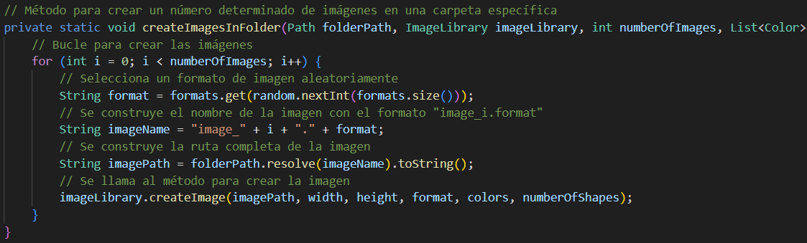
Main.java

Slide 5
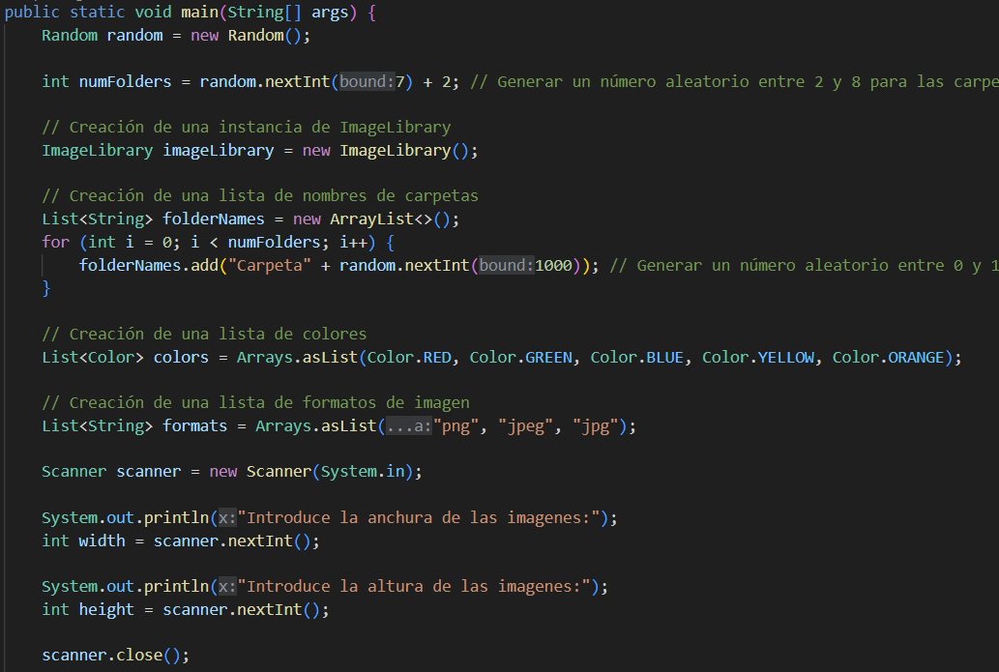
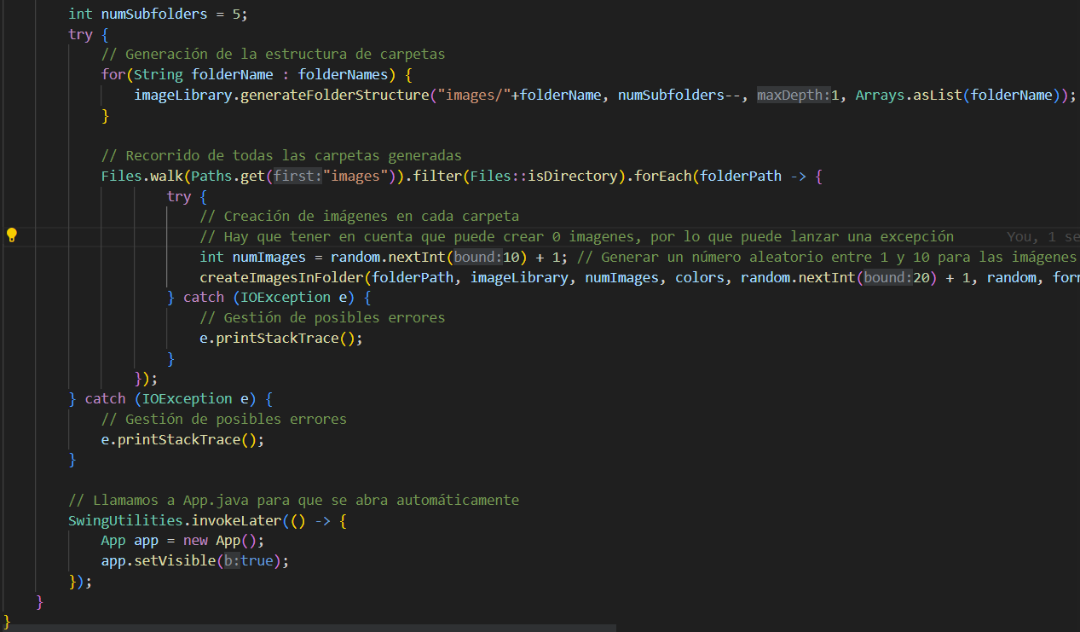
MAIN.JAVA

Slide 6
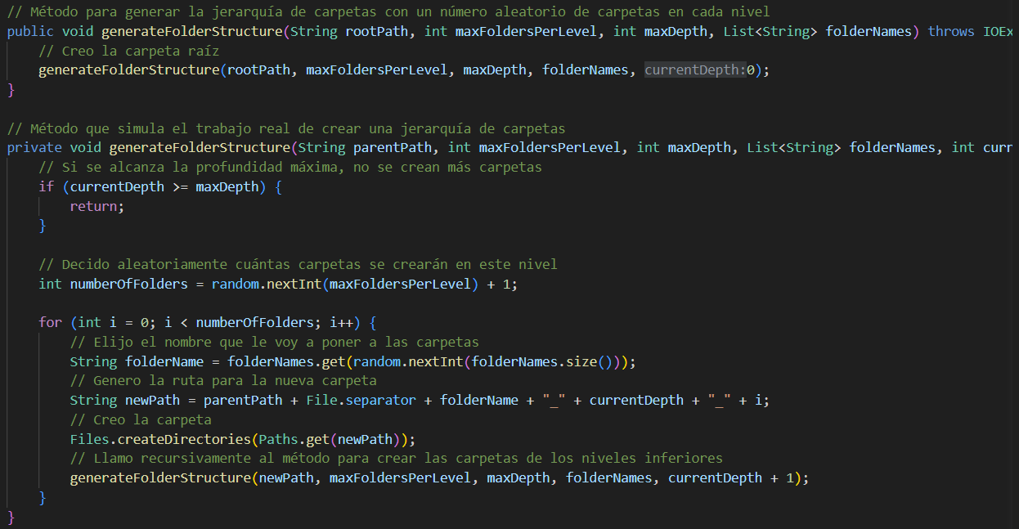
IMAGELIBRARY.JAVA
Notes:
Hay que tener en cuenta también que hay constructores para poder generarlo todo

Slide 7
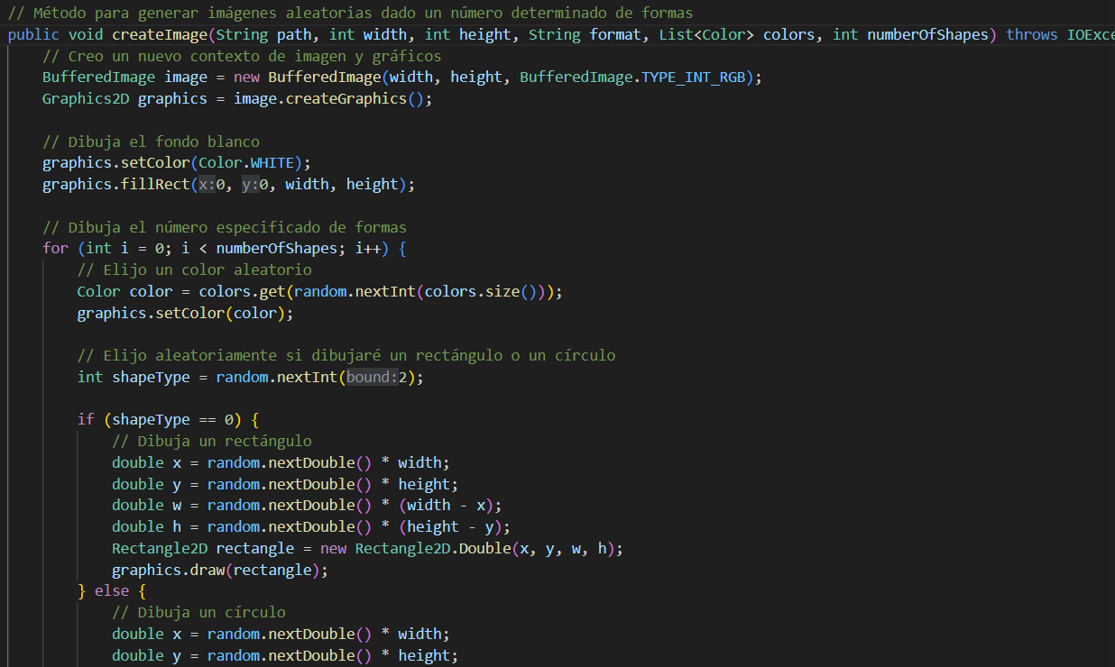
Imagelibrary.java
Notes:
Para hacer las figuras he usado la librería de figuras geométricas en java. Para poder representar los cuadrados y los círculos.

Slide 8
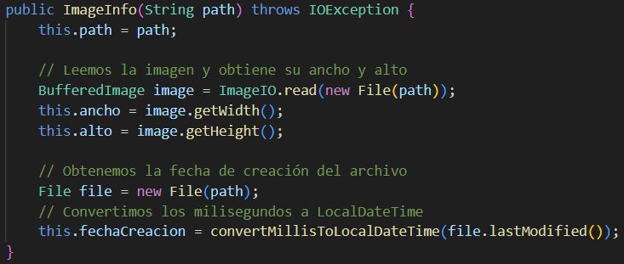
Imageinfo.java

Slide 9
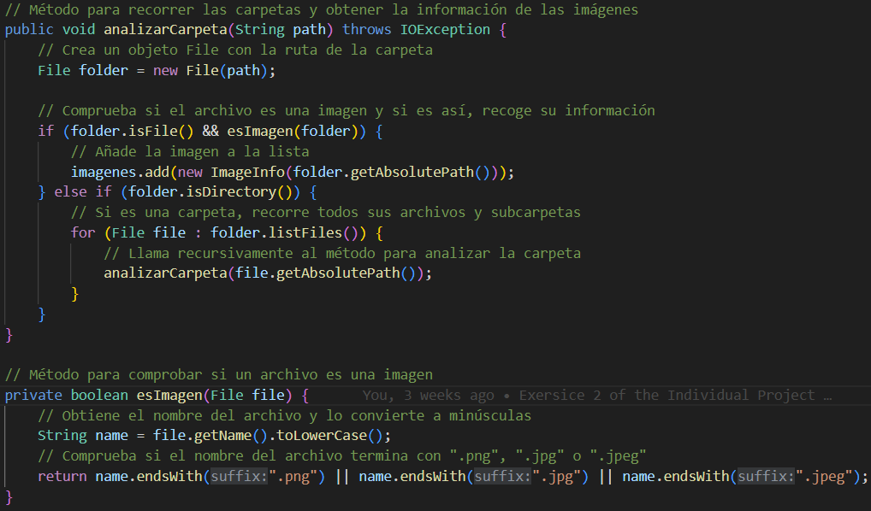
Imageanalizator.java

Slide 10
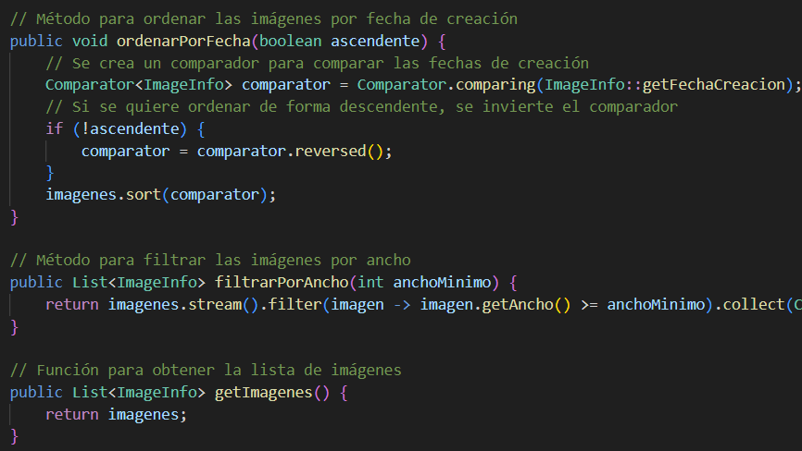
Imageanalizator.java

Slide 11
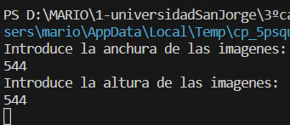
APP.JAVA
Nos puede devolver una excepción si no crea ninguna imagen.

Slide 12
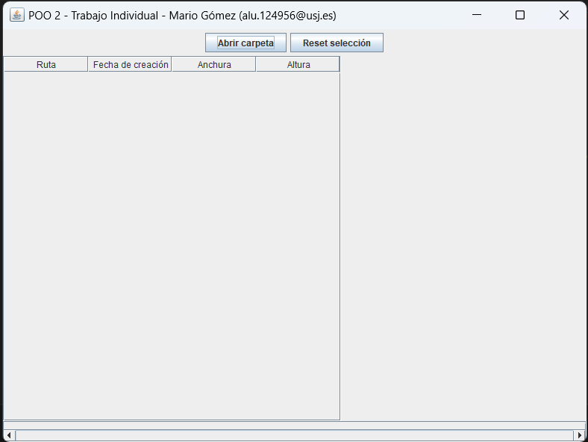
APP.JAVA

Slide 13
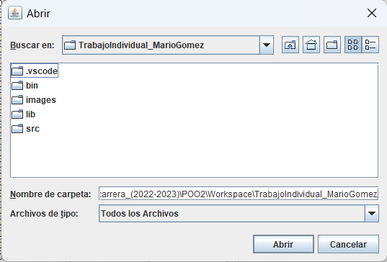
APP.JAVA

Slide 14
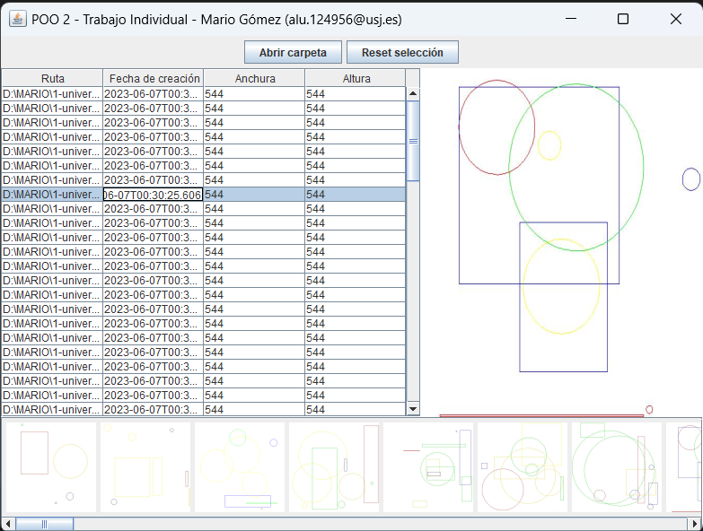
APP.JAVA

